Slide 1
React
기본 구조

Slide 2
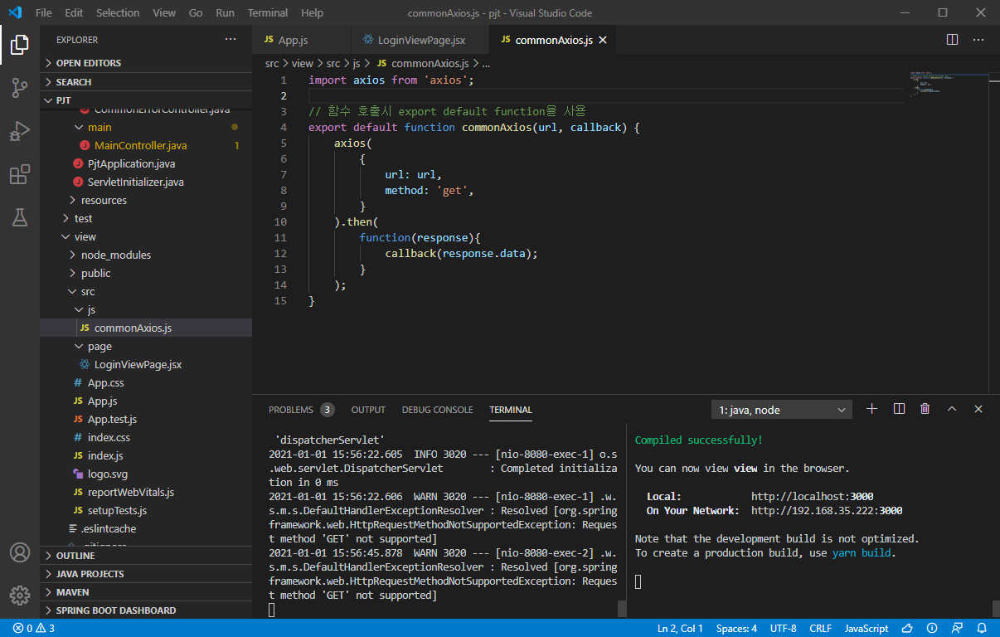
1.1. 함수형 Component 구조

Slide 3
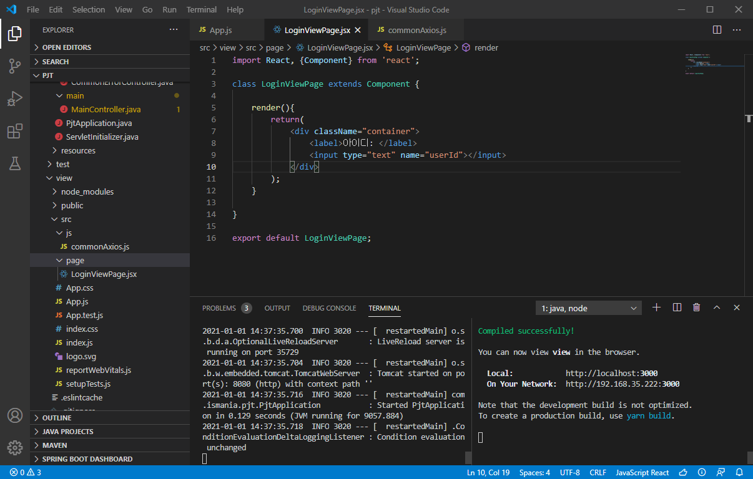
1.2. 클래스형 Component 구조

Slide 4
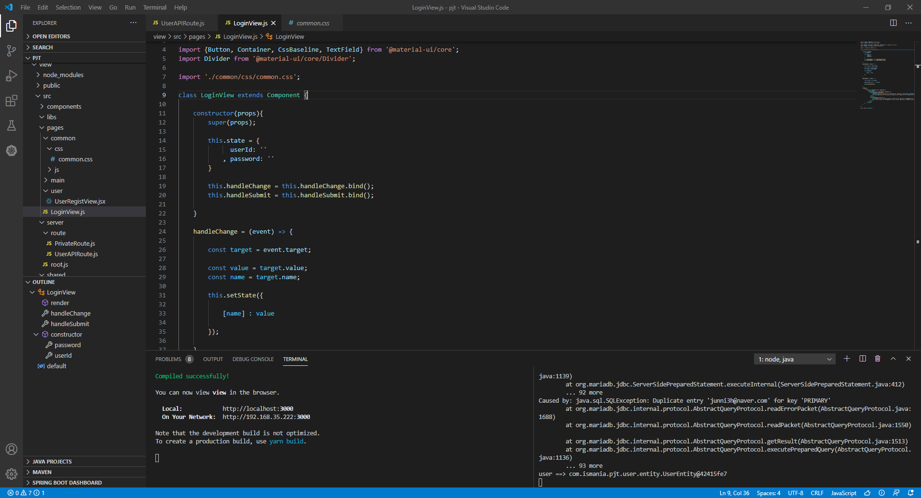
1.2.1. constructor(props)
constructor?
React에서 자주 사용되는 생명주기 메소드로서, 생성자에 해당한다. 함수형 Component에서 메서드를 바인딩 하거나, 로컬 State를 사용하지 않는다면 구현하지 않아도 된다.
생성자 메소드는 컴포넌트가 마운트 되기 전 호출되며, 생성자 구현 시 super(props)를 호출해야 한다. 호출 하지 않는다면 this.props가 정의되지 않아 에러가 발생한다.
this.state()?
constructor 메소드에서는 직접 local state에 값을 직접 할당할 수 있는 곳이다. 따라서, constructor 메소드 내에서 절대로 this.setState() 메소드를 호출 하면 안된다. 그외 메소드에서 호출해야 한다.

Slide 5
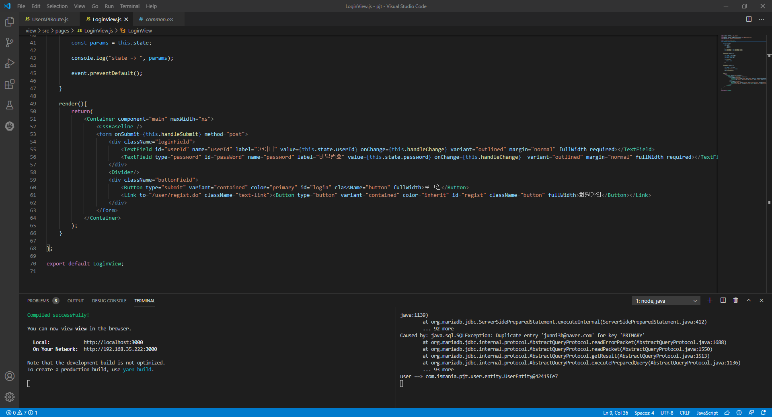
1.2.2. render()
render?
render() 메소드는 클래스형 Component에서 반드시 구현돼야 하는 유일한 메소드. render 메소드 호출 시 this.props 혹은 this.state의 값을 활용하여 return 해야 함.
render 메소드는 브라우저와 직접적으로 상호작용을 하지 않기 때문에, 컴포넌트의 state를 변경하지 않고, 호출 될 때마다 동일한 결과를 return 해야한다. 단, 브라우저와 직접적으로 상호작용이 필요할 때에는 componentDidMount() 메소드를 호출해야 함.

Slide 6
React
state로 상태값 관리

Slide 7
1.1. 클래스형 Component 구조
클래스형 Compopnent 구조에서는 local ‘state’ 를 사용한다. constructor에서 초기화를 해주고, 그 외 메소드에서 setState 메소드를 이용하여 상태 값을 정의한다.

Slide 8
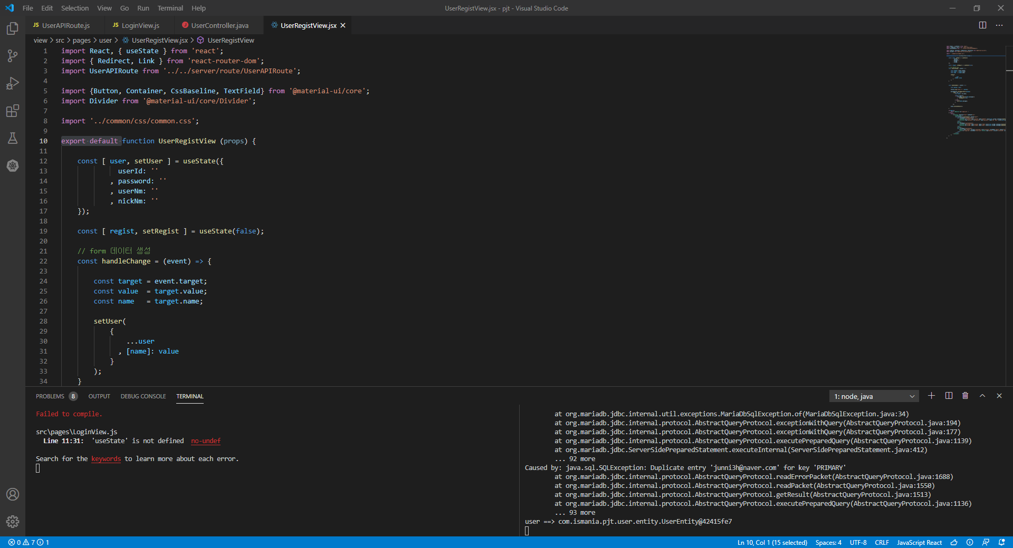
1.2. 함수형 Component 구조
함수형 Component 구조에서 상태 값(state)를 관리 하기 위해서는 ‘react’에 내장 되어 있는 ‘useState’를 사용하여 단일 및 다중 상태 값을 관리한다.
‘useState’는 클래스형 Component 구조에서 사용하는 ‘setState’와 달리, 기존 상태 값을 지우고 새로 입력된 상태 값으로 변경한다. 따라서, 기존의 상태 값을 유지하면 …~와 같은 코드가 필요하다.
[참고]
클래스형 Component 구조에서는 로컬 ‘state’를 사용하며, 로컬 ‘setState’ 메소드는 기존 상태 값에 새로운 상태 값을 추가하여 관리 한다. (Merge)

Slide 9
React
useEffect()

Slide 10
1.0.0. useEffect()?
함수 실행시 함부 외부의 상태를 변경하는 연산 > 부수효과 함수 > 이를 처리하는 리액트 훅
부수 효과 함수는 렌더링 결과가 실제 돔에 반영 된 후
컴포넌트가 사라지기 직전에 마지막으로 호출.

Slide 11
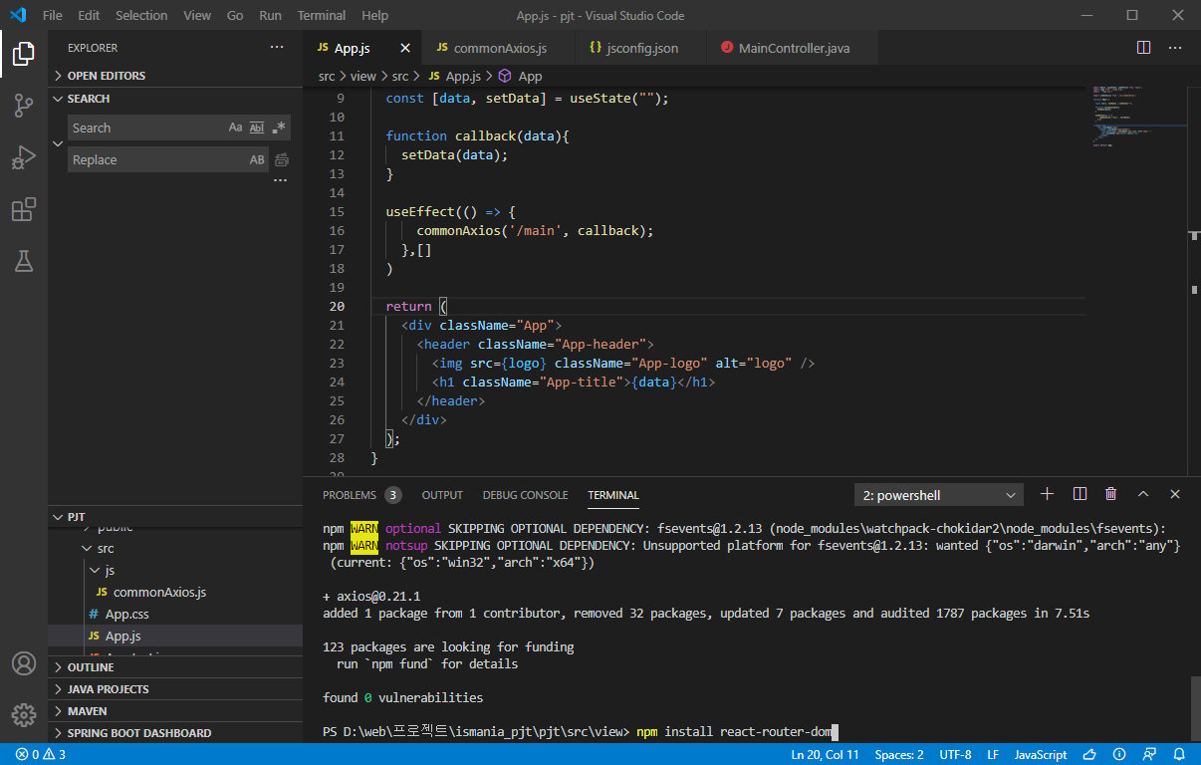
1.0.0 use
Router를 사용하기 위해 “npm install(i) react-router-dom” 명령어를 통해 설치.

Slide 12
React
라우터

Slide 13
1.1. React-router-dom 설치
Router를 사용하기 위해 “npm install(i) react-router-dom” 명령어를 통해 설치.

Slide 14
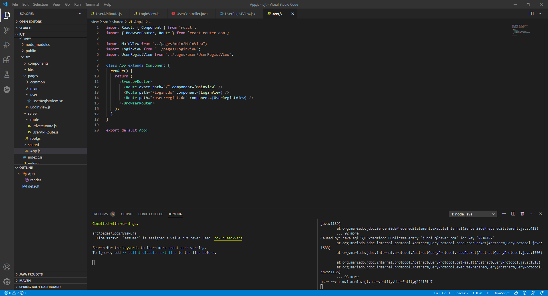
1.2. BrowserRouter, Route
BrowserRouter ? HTML5의 History API를 사용하여 페이지를 새로고침 하지 않고도 주소 변경이 가능하며 (페이지 변경으로 인한 깜빡거림이 없음) 현재 주소와 관련된 정보를 props로 조회 및 사용이 가능함.
Route ? 주소에 따라 다른 페이지를 보여주는 라우팅 기능을 가진 컴포넌트, path=“”에는 주소 경로, component={}에는 렌더링 할 컴포넌트를 표시한다.

Slide 15
1.3. Link
React에서는 <a href=“”> 태그로 페이지 이동 구현이 되지 않는다. 따라서, 페이지 이동을 구현하기 위해서는 react-route-dom의 “Link” 를 사용해야 한다.
Link ?
“Link” 컴포넌트는 페이지 이동시, 페이지를 유지한 상태에서 History API만을 사용하여 페이지 이동한다. 컴포넌트 자체로는 <a> 태그로 이뤄져 있으나, 추가적으로 페이지 전환을 방지하는 기능이 있다.
사용 <Link to=“경로”></Link>

Slide 16
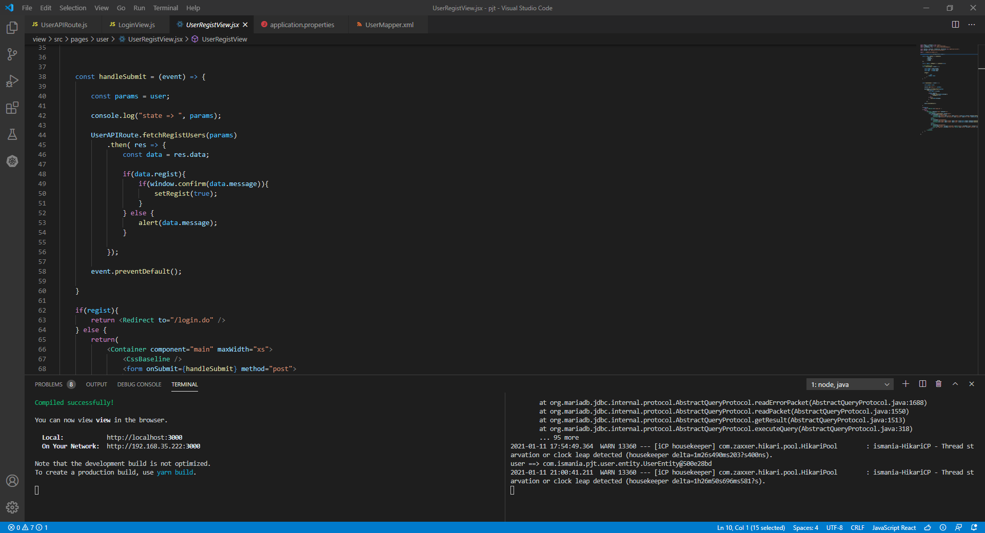
1.4. Redirect
Redirect ?

Slide 17
React
Redux

Slide 18
1.0.0. Redux?
자바스크립트를 위한 상태 관리 프레임워크
컴포넌트 코드로부터 상태 관리 코드를 분리할 수 있다.
서버 렌더링 시, 데이터 전달이 간편
로컬 스토리지에 데이터를 저장, 불러오는 코드를 쉽게 작성 가능
같은 상태의 값 > 다수 컴포넌트에서 필요로 할 때 좋음
부모 컴포넌트 > 자식 컴포넌트 상태 값 전달 용이
Alert 등과 같은 전역 컴포넌트 상태 값 관리 용이
페이지 전환 > 데이터 변화가 없음

Slide 19
1.0.1. 사용시 주의 해야 할 3가지
전체 상태 값 > 하나의 객체에 저장
상태 값은 불변 객체임
상태 값 > 순수한 함수에 의해서만 변경되어야 함

Slide 20
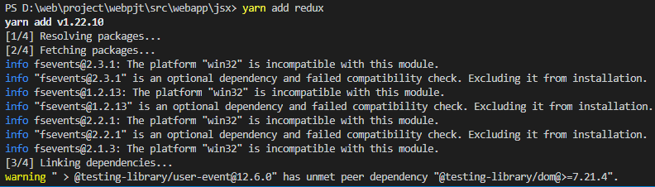
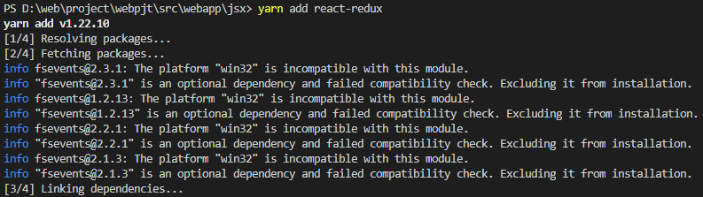

1.0.2. Redux 설치
Redux 설치 > yarn add redux redux-thunk react-redux
* redux-thunk?
>

Slide 21
3.1. React-router-dom 설치
Router를 사용하기 위해 “npm install(i) react-router-dom” 명령어를 통해 설치.

Slide 22
React
기타

Slide 23
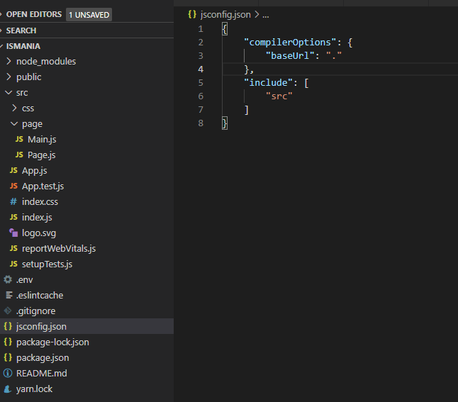
1. 루트 경로 설정
프로젝트 루트 폴더에 jsconfig.json 파일 생성
Jsconfig.json 파일에 아래 내용 추가
{
”compilerOptions”: {
”baseUrl”: ”.”
},
”include”: [
”src”
]
}
②
①

Slide 24
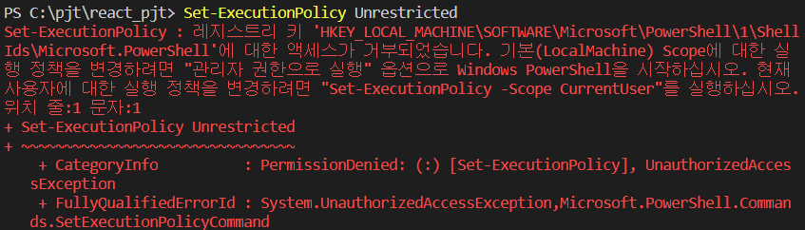
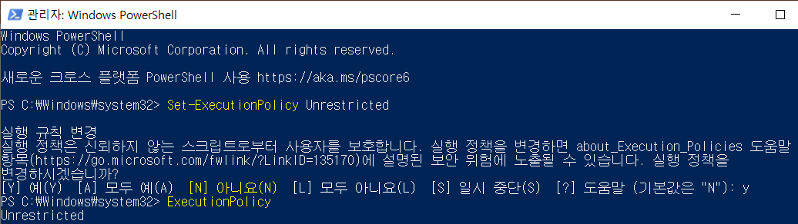
2. yarn 보안 오류
2. yarn 보안 오류
yarn 실행 시, 보안 정책의 오류로 실행이 불가함.
Power-shell에서 ExecutionPolicy 명령어를 실행
Restricted 이 표시 > 이 정책으로 인하여 yarn 명령어가 실행이 안됨.
yarn 실행을 하기 위해서는 Set-ExecutionPolicy Unrestricted 로 보안정책을 변경해야 함.
* 참고: 보안정책을 변경하기 위해서는 관리자모드로 Power-shell을 실행해야 함.

Slide 25
React
기타 - 환경별 변수 추가 및 사용

Slide 26
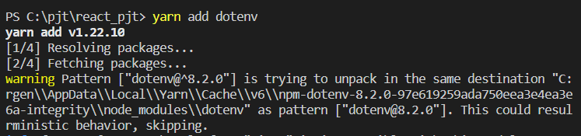
1.1. dotEnv 설치
환경별 환경변수 env 파일 생성 및 사용 하기 위해 dotenv를 설치한다.
env ?
환경변수 파일을 외부에 만들어 포트, API_KEY등.. 을 저장시켜 소스코드 내에 하드코딩하지 않고 사용하는 방법이다.

Slide 27
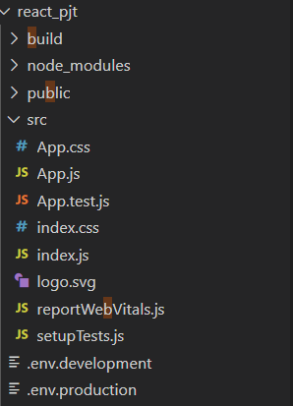
1.2. .env.~ (파일생성)
루트 폴더에 환경에 맞게 .env 파일 생성
개발일 경우 .env.development
운영일 경우 .env.production
테스트일 경우 .env.test

Slide 28
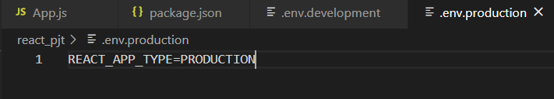
1.3. .env.~ 파일 (환경변수 설정)
환경변수는 ‘REACT_APP_환경변수명’ 형식으로 추가.

Slide 29
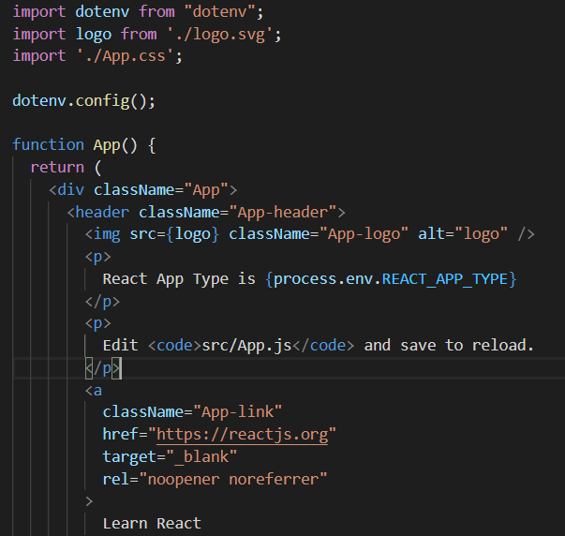
1.4. 추가된 환경 변수 사용
1
2
① 환경변수 불러오기 위한 dotenv 컴포넌트 Load
② dotenv.config(); > 환경변수 파일 Load
③ process.env.환경변수명 > 환경변수 Load
3

Slide 30

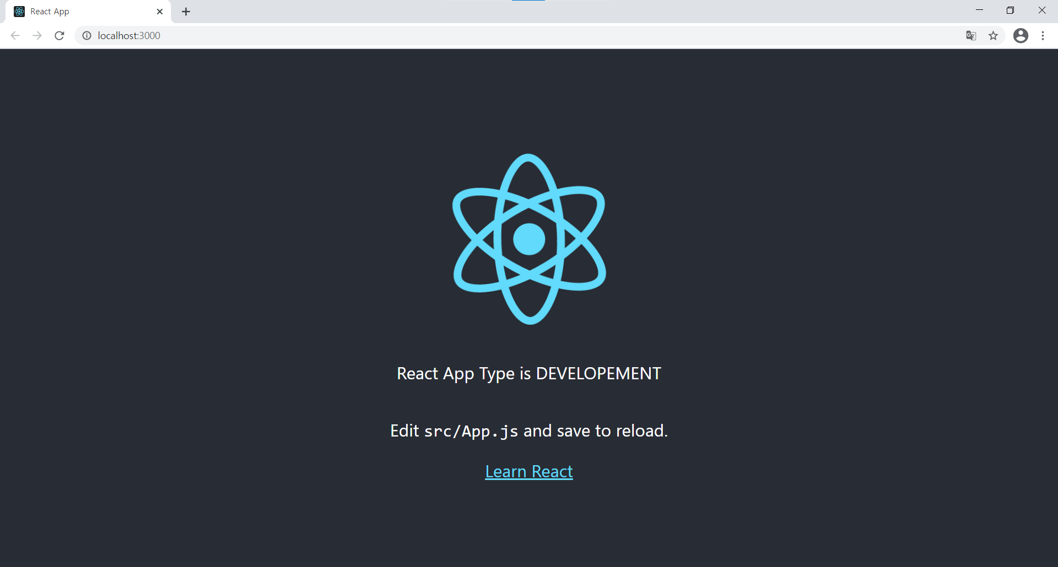
1.4. 추가된 환경 변수 확인 (개발)
개발 환경에서 환경변수를 확인하기 위해 npm start 명령어를 실행하면 됨.

Slide 31


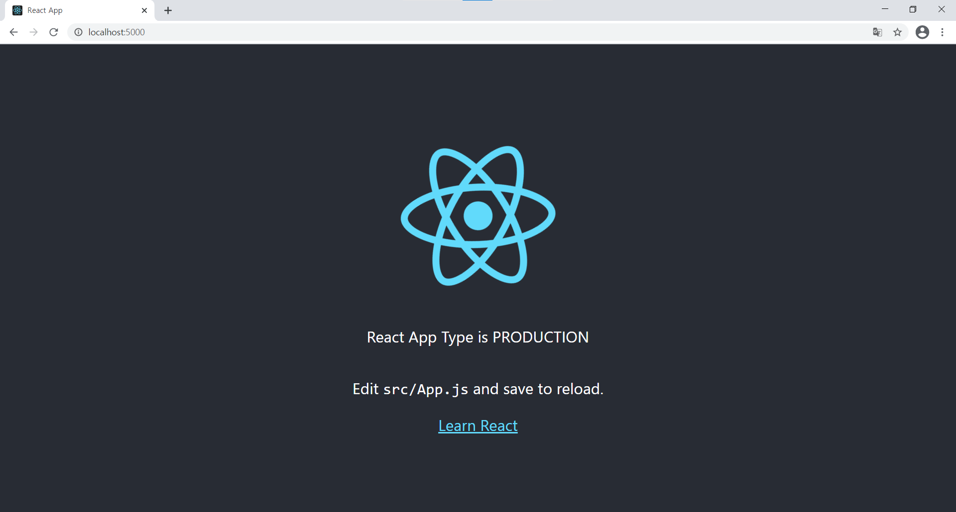
1.4. 추가된 환경 변수 확인 (운영)
1
운영 환경에서 환경변수를 확인하기 위해서
① npm run build > 개발과 달리 먼저 build를 실행하여야 한다.
② 빌드 후 > npx serve –s build 실행하고, 포트는 5000번 이다.
2

